Slide 1
POC (Proof Of Concept) sur un système de gestion de tickets clients.
InduTech

Slide 2
https://github.com/dongmofr2000/projet_redpanda/tree/main
Lien github contenant le readme et tous les scripts

Slide 3
À partir des besoins mentionnés, et en utilisant Redpanda, sélectionnez les services cloud les plus adaptés :
Stockage de données non structurées (logs, données brutes IoT, fichiers utilisateurs) :

Slide 4
Utilisez un service de stockage d’objets dans le cloud, pour héberger les données non structurées :
Pour le stockage des données non structurées, la meilleure solution dans l'écosystème AWS pour une entreprise comme InduTechData est AWS Simple Storage Service (S3).

Slide 5
Justifiez votre choix en termes de scalabilité, sécurité, et interopérabilité avec Redpanda
Service Sélectionné : AWS S3 (Simple Storage Service)
AWS S3 est le service de stockage d'objets leader du marché et il répond parfaitement aux exigences de l'infrastructure hybride, notamment pour absorber les 10 To de données existantes et les nouveaux flux IoT
1. Scalabilité (Évolutivité)
Illimité et Élastique : S3 offre une capacité de stockage virtuellement illimitée. Cela résout directement la contrainte actuelle de capacité du datacenter on-premise d'InduTechData. Il peut facilement absorber l'augmentation mensuelle de 50 Go de données en temps réel sans aucune intervention manuelle.
Performance : Bien que ce soit du stockage d'objets, il est conçu pour une haute performance, ce qui le rend idéal pour les lacs de données (Data Lakes) où les données brutes des capteurs IoT sont déposées à un rythme élevé (fréquemment appelées landing zone).

Slide 6
2. Sécurité
Durabilité et Résilience : S3 est conçu pour une durabilité de 99.999999999% (onze neuf), ce qui assure que les 10 To de données critiques ne seront jamais perdues.
Chiffrement par Défaut : S3 applique le chiffrement au repos par défaut (avec des clés gérées par AWS S3 ou AWS KMS).
Gestion des Accès (IAM) : La sécurité est gérée par les politiques AWS IAM (Identity and Access Management) et les politiques de Bucket. En intégrant AWS Managed Microsoft AD, vous pouvez vous assurer que seuls les rôles d'utilisateurs autorisés par l'AD on-premise peuvent accéder aux données stockées sur S3.
3. Interopérabilité avec Redpanda
Intégration Naturelle du Streaming : S3 est la destination d'archivage la plus courante pour les systèmes basés sur Kafka/Redpanda.
Connecteur S3 (Sink Connector) : Redpanda utilise des Sink Connectors (des extensions qui envoient les données) pour lire les flux continus (logs, IoT brutes) du topic Redpanda et les charger automatiquement dans un bucket S3, généralement après les avoir regroupées par lot de temps ou de taille. Cela permet un processus ETL (Extract, Transform, Load) simple pour archiver les données brutes dans le cloud pour une analyse offline ou rétrospective (le Data Lake).

Slide 7
Sélectionnez un entrepôt de données cloud. Il permettra de centraliser les données analytiques et de supporter des requêtes SQL complexes
Service Sélectionné : AWS Redshift

Slide 8
Expliquez comment synchroniser les bases SQL Server on-premise avec la solution cloud choisie
1. Approche Batch/CDC (Change Data Capture) pour l'Historique
C'est la méthode privilégiée pour la migration initiale et la gestion des données historiques volumineuses.
Outil Principal : AWS Data Migration Service (DMS)
Mise en Place de la Connectivité Sécurisée :
Un lien réseau sécurisé (VPN Site-to-Site ou AWS Direct Connect) doit exister entre le Datacenter InduTechData et le Virtual Private Cloud (VPC) AWS.
Ceci permet au service DMS, hébergé dans AWS, d'accéder au cluster SQL Server dans l'environnement on-premise.

Slide 9
2.Configuration du Moteur DMS :
Source Endpoint : Configurez DMS pour pointer vers le cluster SQL Server on-premise (via l'adresse IP privée accessible par le lien sécurisé).
Target Endpoint : Configurez DMS pour pointer vers l'instance AWS Redshift.
3.Phase de Migration (Full Load) :
DMS exécute une charge complète (Full Load) des 40 To de données SQL Server vers Redshift.
4.Phase de Synchronisation Continue (CDC) :
Après la charge initiale, DMS active le Change Data Capture (CDC) en lisant les journaux de transactions (logs) du cluster SQL Server.
Chaque insertion, mise à jour ou suppression dans les bases SQL Server est capturée et appliquée de manière transactionnelle à l'entrepôt Redshift, garantissant que Redshift reste synchronisé avec le SI on-premise.
Avantage : DMS gère la complexité de la migration et de la transformation des schémas (SQL Server est transactionnel, Redshift est analytique).

Slide 10
2. Approche Temps Réel (Streaming) avec Redpanda
Cette approche est utilisée pour les données nécessitant une faible latence ou pour les architectures futures où les applications on-premise publient directement dans le cloud.
Outils : Redpanda et Kafka Connect
Capture des Données (Source Connector) :
Un connecteur Source compatible Debezium (qui lit les logs de transactions d'une base de données) est déployé.
Ce connecteur se connecte au cluster SQL Server on-premise (via le lien sécurisé) et capture tous les changements de données.
Streaming via Redpanda :
Les changements (événements) capturés sont publiés dans un topic Redpanda hébergé dans AWS. Redpanda sert ici de tampon élastique et de hub de distribution.
Chargement dans Redshift (Sink Connector) :
Un connecteur Sink pour Redshift est configuré.
Il lit le topic Redpanda, regroupe les événements en micro-lots, et les charge efficacement dans l'entrepôt Redshift.

Slide 11
InduTechData enregistre une augmentation de 50 Go de données IoT en temps réel nécessitant un traitement rapide et fiable.
L'adoption de Redpanda est le choix stratégique parfait pour cette charge de travail

Slide 12
Justification du Choix de Redpanda
Simplicité d'Installation et d'Opération
Redpanda est un exécutable unique écrit en C++, facile à déployer sur des instances AWS EC2 (ou en tant que service managé). Il élimine les dépendances lourdes (comme la JVM et Zookeeper/Kraft requis par Kafka), ce qui réduit considérablement la complexité opérationnelle et les besoins en maintenance de l'équipe IT d'InduTechData
Faible Consommation de Ressources
Grâce à son architecture performante, Redpanda est plus efficace que les brokers Kafka traditionnels. Cela se traduit par une faible consommation de CPU et de mémoire, permettant à InduTechData d'obtenir d'excellentes performances de streaming avec des instances AWS EC2 plus petites, ce qui optimise les coûts d'infrastructure cloud.
Performances Optimales pour l'IoT
Sa conception est optimisée pour la faible latence et le débit élevé, des caractéristiques essentielles pour ingérer et traiter des flux continus de capteurs. Les données IoT sont traitées et acheminées vers S3 et Redshift avec un délai minimal.

Slide 13
Compatibilité Kafka Native
Redpanda est compatible avec les API Kafka. Cela signifie que l'entreprise peut utiliser tous les outils et frameworks existants de l'écosystème (clients Python/Java, connecteurs Debezium, Kafka Connect, etc.) sans réécriture massive de code.
Fonctionnalités Intégrées (Connecteurs)
Les connecteurs Redpanda intégrés facilitent l'orchestration des flux de données. InduTechData peut facilement configurer des Sinks pour archiver les données dans S3 et des Sinks pour charger les données traitées dans Redshift, simplifiant ainsi les pipelines ETL/ELT.

Slide 14
Sécurisation et Gestion des Accès
La contrainte est de garantir une gestion unifiée des identités entre l'Active Directory (AD) on-premise et le cloud AWS.
Service Proposé : AWS Directory Service (Managed Microsoft AD)
AWS Managed Microsoft AD est la solution la plus directe pour étendre la gestion des identités au cloud AWS.
1) Relation d'Approbation (Trust Relationship) :
Ce service permet de créer une relation d'approbation bidirectionnelle sécurisée entre le contrôleur de domaine Active Directory on-premise d'InduTechData et le domaine géré par AWS.
Cette relation d'approbation fait que les utilisateurs et les groupes créés dans l'AD on-premise sont automatiquement reconnus dans le cloud AWS.

Slide 15
2) Gestion Unifiée des Identités :
Authentification Unique (Single Sign-On - SSO) : Les employés d'InduTechData utilisent leurs identifiants AD existants pour accéder à l'environnement AWS.
Contrôle des Permissions : L'équipe IT peut attribuer des rôles AWS IAM aux groupes AD (par exemple, le groupe "Analystes" dans l'AD on-premise est autorisé à lire le schéma Redshift dans le cloud).
Sécurisation de l'Infrastructure Hybride :
Accès aux Services : Les permissions d'accès aux topics Redpanda, aux buckets S3, et aux clusters Redshift sont centralisées et gérées par l'AD on-premise.
Réseau : La connexion AD s'effectue via le lien sécurisé (VPN/Direct Connect) modélisé dans l'architecture hybride.
En utilisant AWS Managed Microsoft AD, InduTechData atteint son objectif de gestion unifiée, améliore la sécurité, et réduit la charge administrative de la gestion de deux systèmes d'identité séparés.

Slide 16
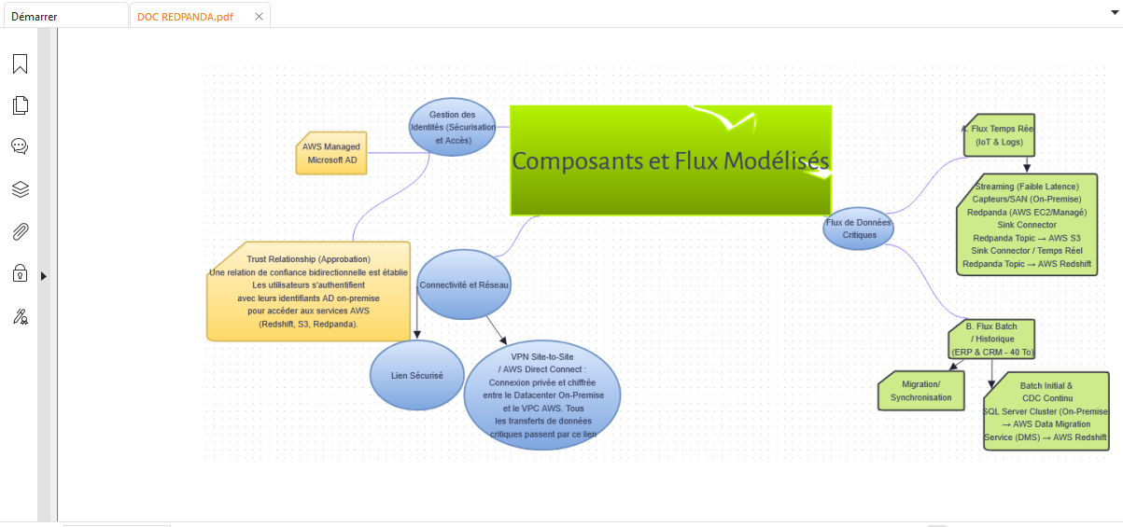

Slide 17
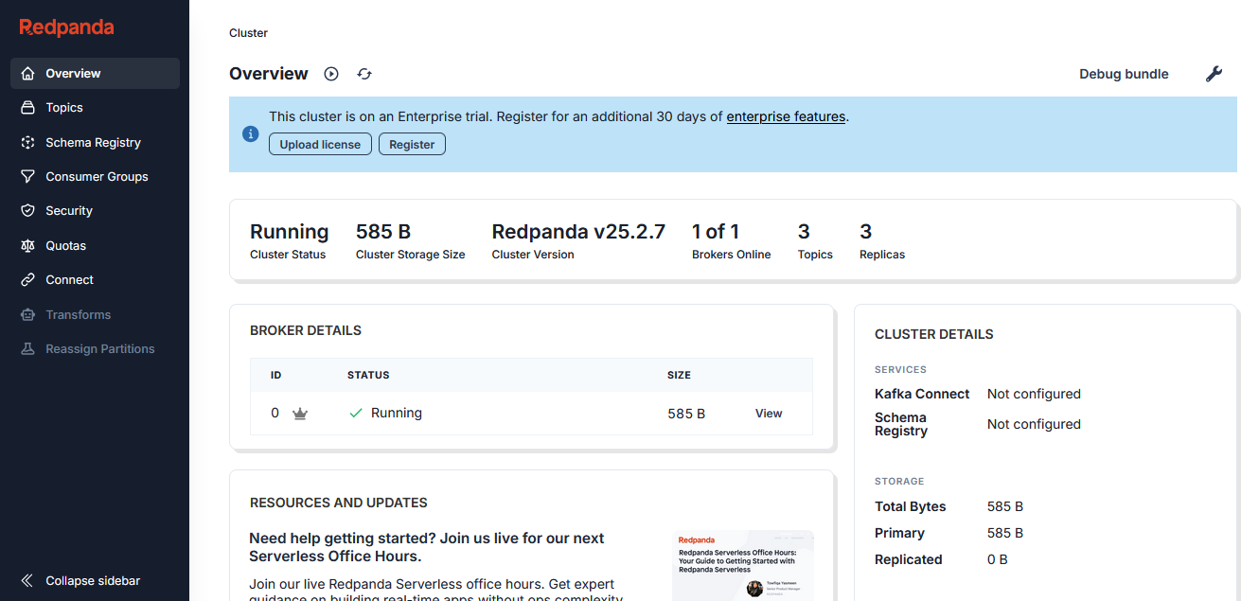
Pour lancer Redpanda :http://localhost:8090/

Slide 18
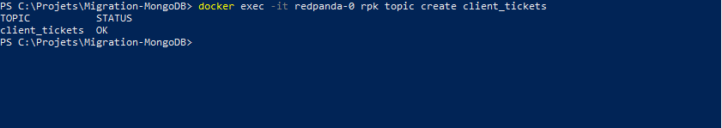
Créez un topic nommé client_tickets dans Redpanda pour stocker les données de tickets.
Script : docker exec -it redpanda-0 rpk topic create client_tickets

Slide 19
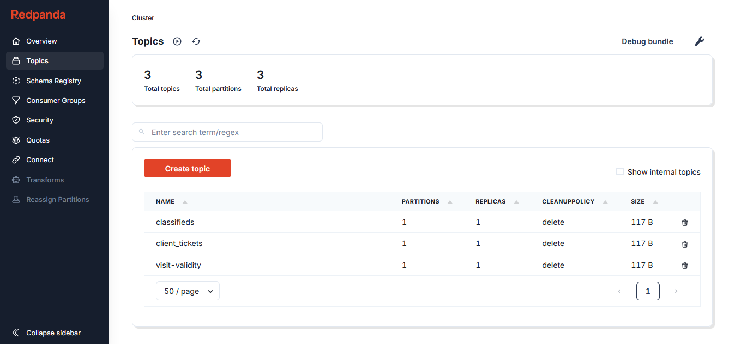

Slide 20
Écrivez un script Python pour produire des données de tickets (aléatoires) dans le topic client_tickets
1. Prérequis : Installer la Librairie
Assurez-vous d'abord d'avoir la librairie installée sur votre machine locale (si vous n'utilisez pas de conteneur Python) :
pip install confluent-kafka faker
2. Exécution du Script
Dans votre terminal PowerShell, exécutez le script :
PowerShell
python ticket_producer.py

Slide 21
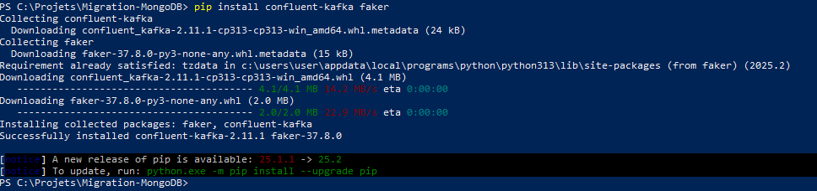

Slide 22
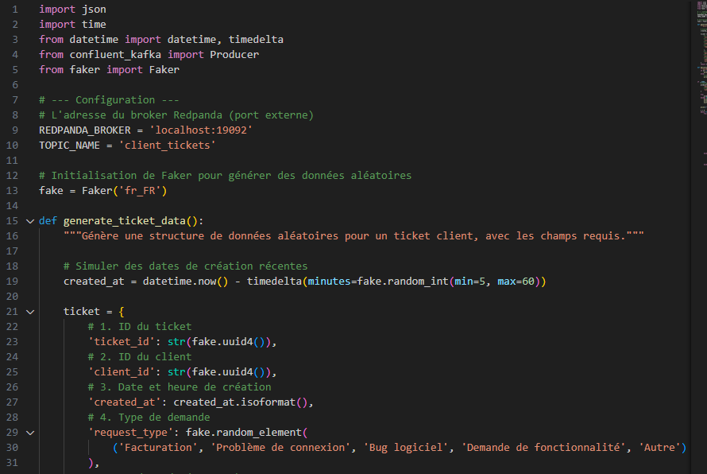

Slide 23
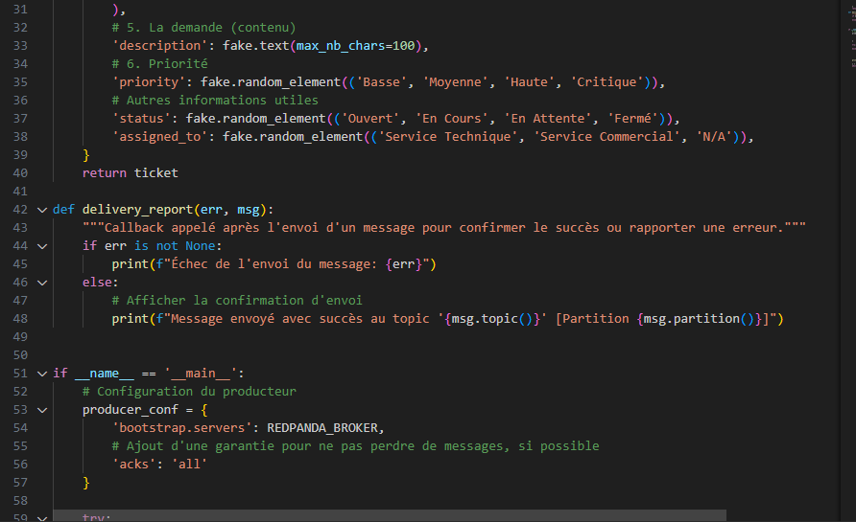

Slide 24
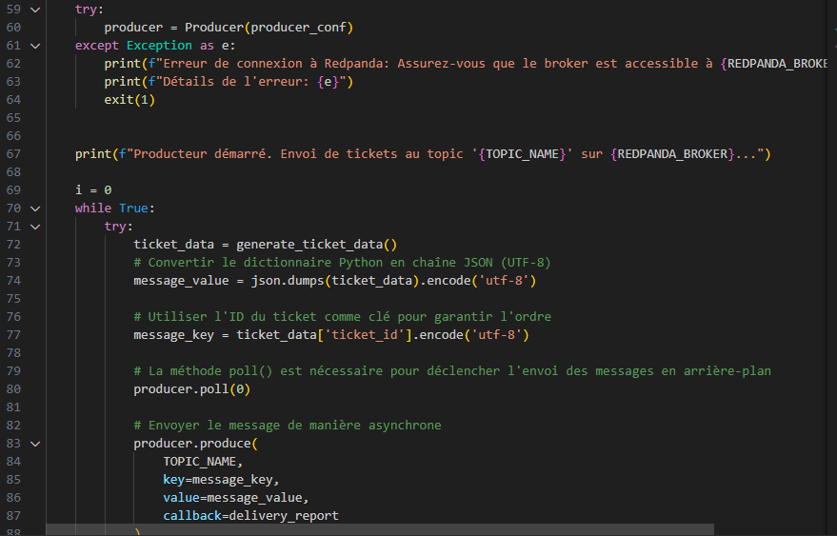

Slide 25
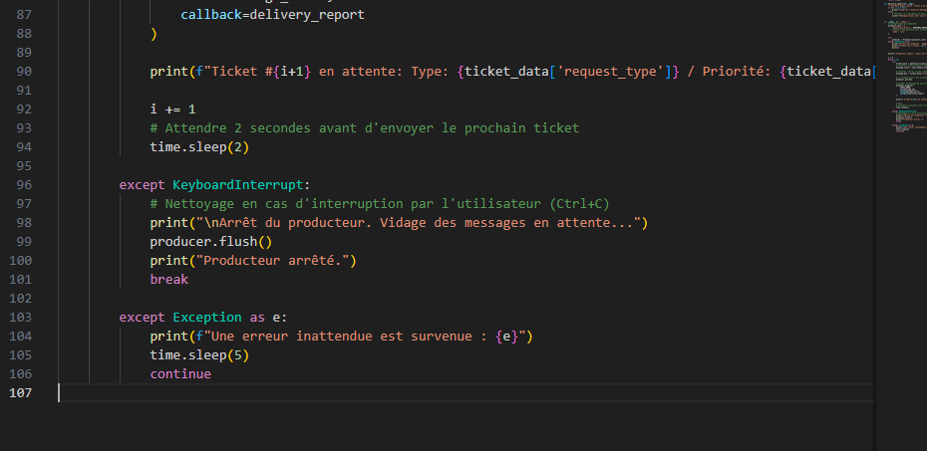

Slide 26
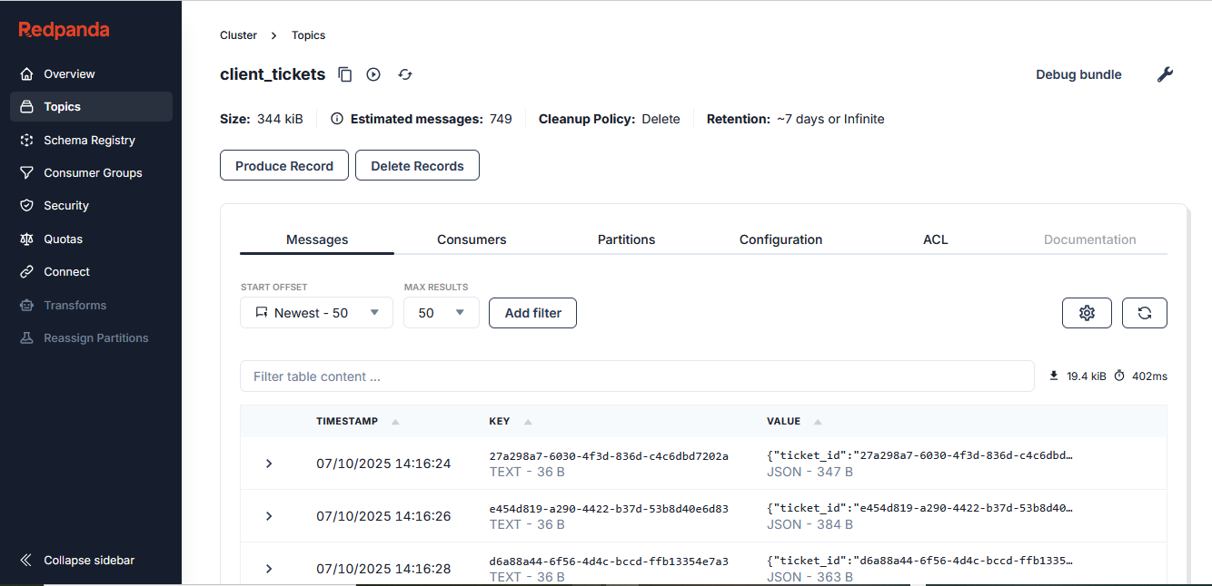
Maintenant exécutons le script avec `python ticket_producer.py` et le laisser tourner pour générer un flux de données

Slide 27
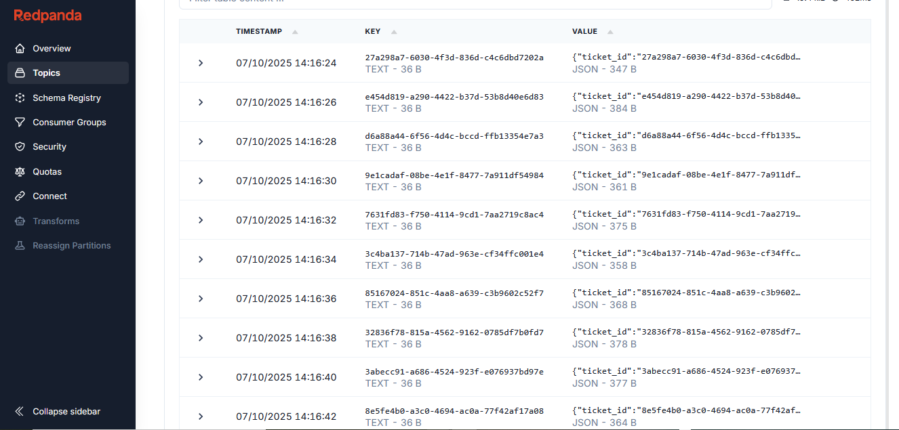

Slide 28
Écrivez un script PySpark pour lire les données du topic client_tickets et les traiter
Voici le script streaming_processor.py qui lit les données, effectue les transformations demandées, et affiche les résultats en continu :

Slide 29
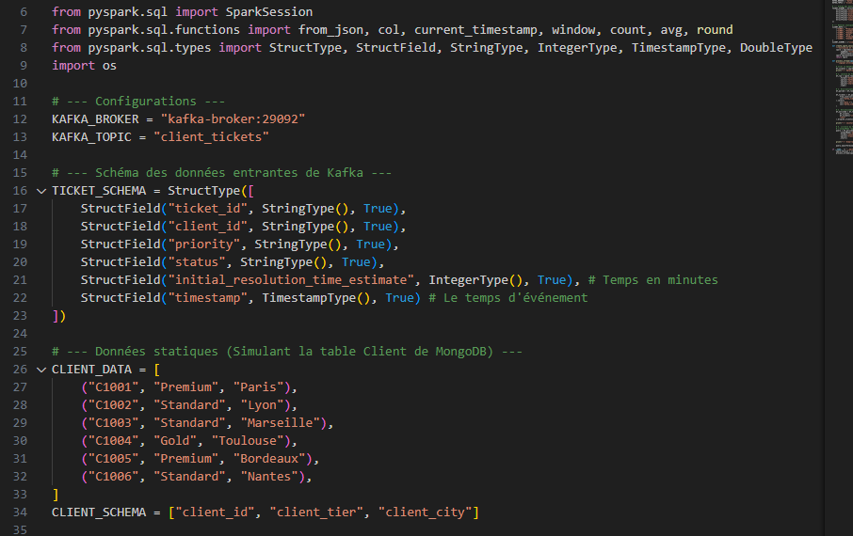

Slide 30
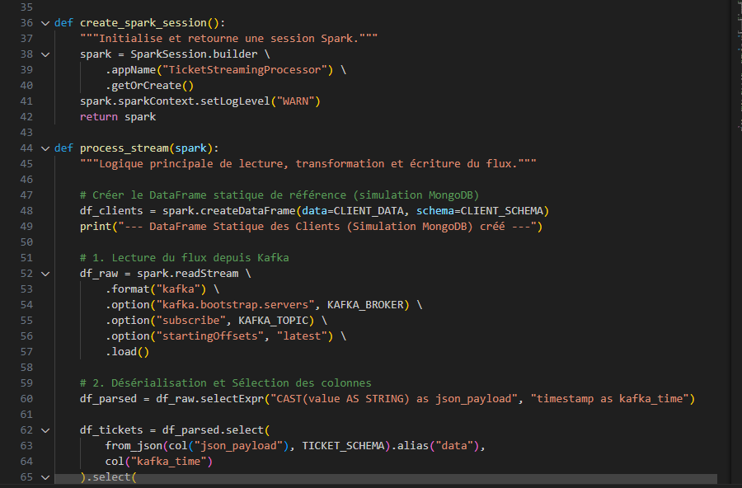

Slide 31
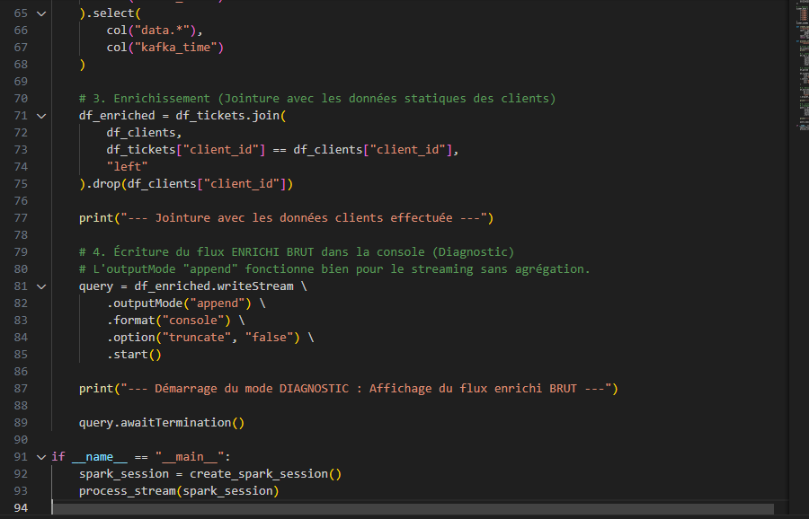

Slide 32
Prochaines Étapes
Fenêtre 1 Verifier que le Producteur tourne
python ticket_producer.py
Fenêtre 2 (PySpark) : Lancez la commande corrigée pour le chemin /spark/bin/spark-submit :
docker exec -it spark-master /spark/bin/spark-submit --packages org.apache.spark:spark-sql-kafka-0-10_2.12:3.3.0 /app/streaming_processor.py

Slide 33
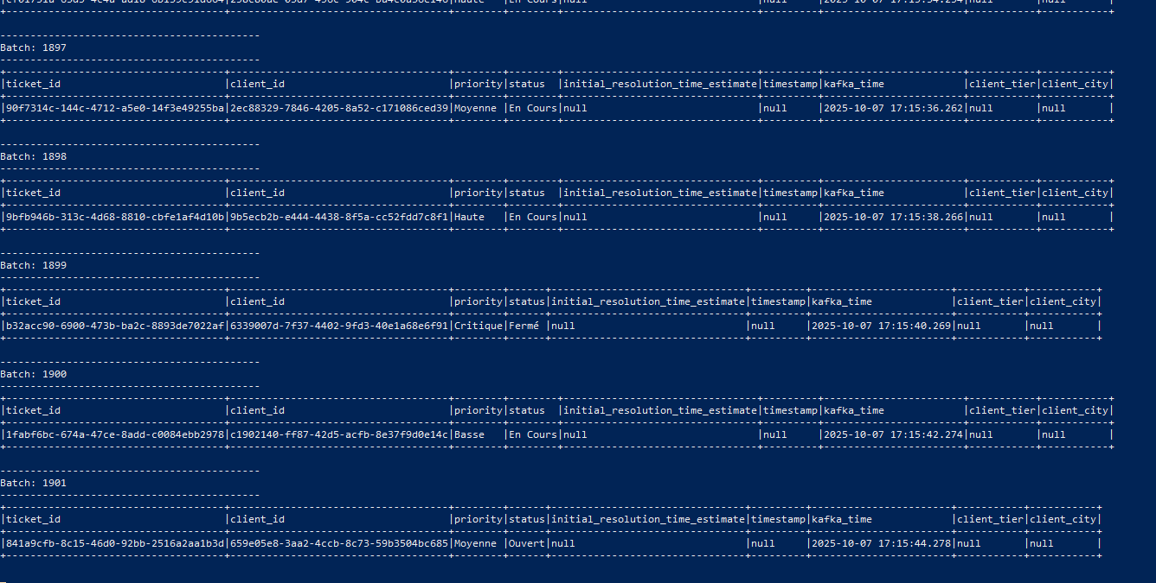

Slide 34
Transformation et analyse des données
Ajoutez des transformations et des agrégations pour générer des insights.
Ex: ajoutez automatiquement le nom d’une équipe de support assignée en fonction du type de demande, ou calculez le nombre de tickets par type.

Slide 35
On construit d’abord l’image via : docker compose up –d
Dans la Fenêtre 1 lancez-le script et laisser tourner:
python ticket_producer.py
Dans la fenêtre 2 lancez le script PySpark :
docker exec -it spark-master /spark/bin/spark-submit --packages org.apache.spark:spark-sql-kafka-0-10_2.12:3.3.0 /app/streaming_processor.py
On va voir les tableaux se remplir avec les agrégations par équipe de support

Slide 36
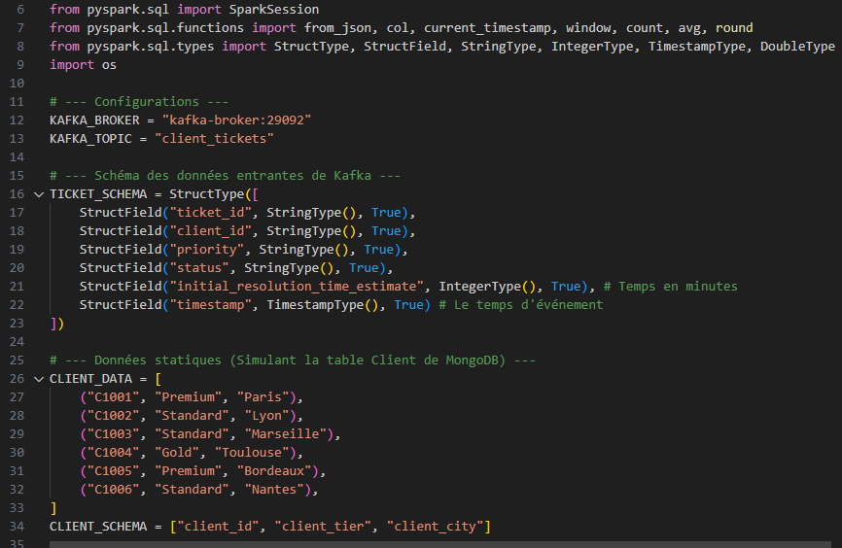

Slide 37
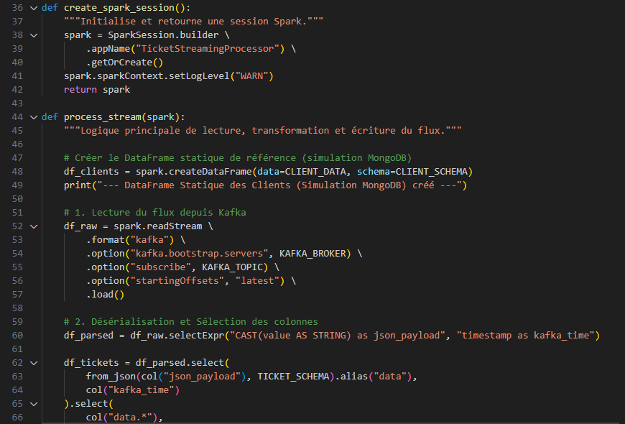

Slide 38
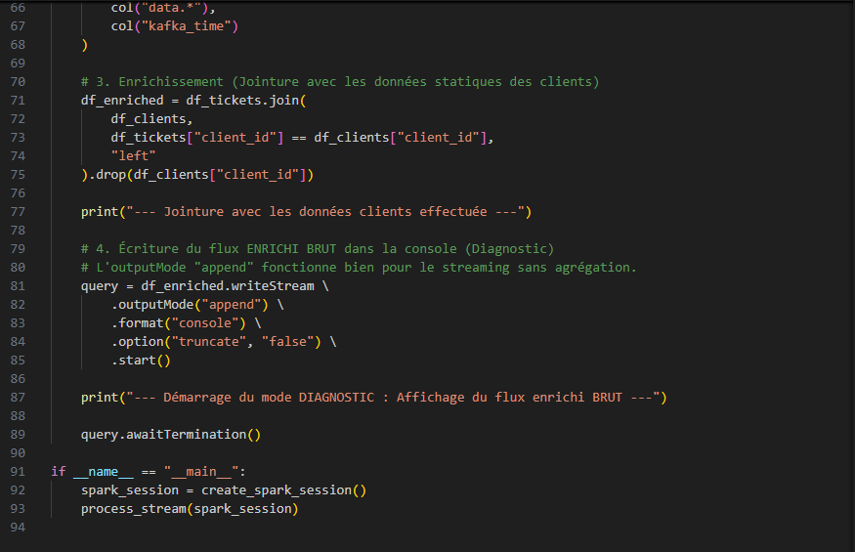

Slide 39
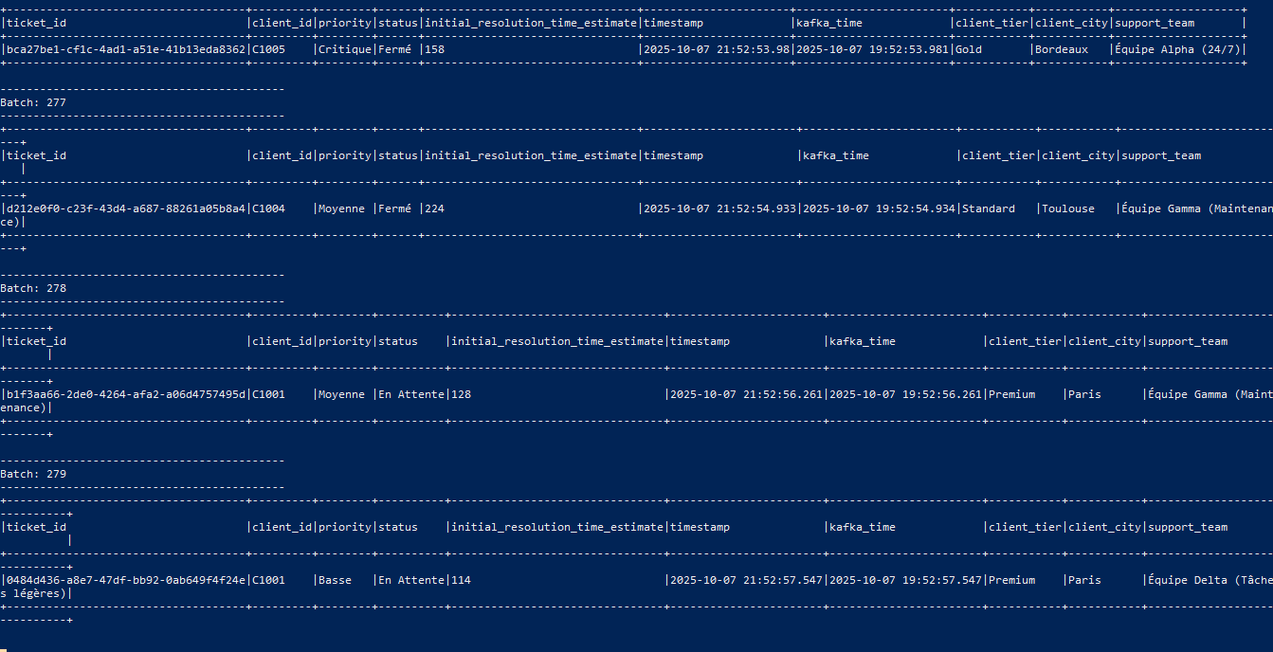

Slide 40
Ce que vous voyez dans votre console, ce sont les données brutes (déchiffrées et structurées) que PySpark consomme en temps réel depuis Kafka.
Le pipeline est entièrement fonctionnel :
Le Producteur envoie des données à Kafka.
Le conteneur Spark Master fonctionne grâce à l'image stable (bde2020).
Le script streaming_processor.py a été trouvé grâce au montage de volume (./:/app/).
Le Processeur PySpark se connecte à Kafka, applique le schéma, et affiche les résultats.

Slide 41
Exportez les résultats des analyses dans un fichier au format adapté (Json, parquet ou autre) pour une visualisation ultérieure

Slide 42
Actuellement, votre script streaming_processor.py affiche les résultats dans la console (mode console), ce qui n'est pas idéal pour l'archivage ou la visualisation. Nous allons modifier ce script pour qu'il effectue une agrégation par fenêtre de temps glissante et qu'il exporte les résultats en Parquet dans un répertoire de sortie.
J'ai mis à jour le script pour :
Calculer le nombre total de tickets par priorité (priority) sur une fenêtre glissante de 1 minute.
Sauvegarder ces résultats dans un répertoire nommé /app/output/ticket_counts/ dans le conteneur Spark, en utilisant le format Parquet, car il est efficace pour l'analyse Big Data.

Slide 43
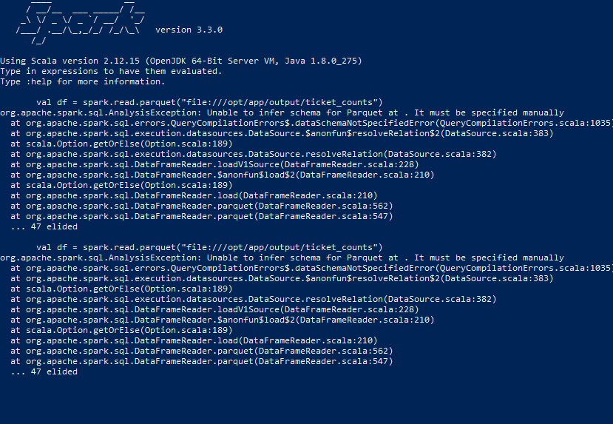

Slide 44
